Slide 1

Network Alignment
Studenti:
Masiero Luca
Ivancich Stefano
Supervisor:
Comin Matteo
18 Giugno 2020

Slide 2
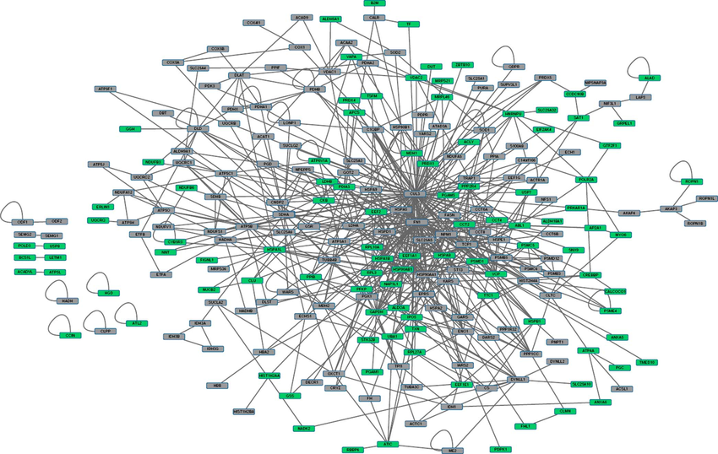
Introduzione: Network Alignement e PPIN
Obiettivo = trovare somiglianze tra struttura e/o topologia di due o più reti.

Slide 3
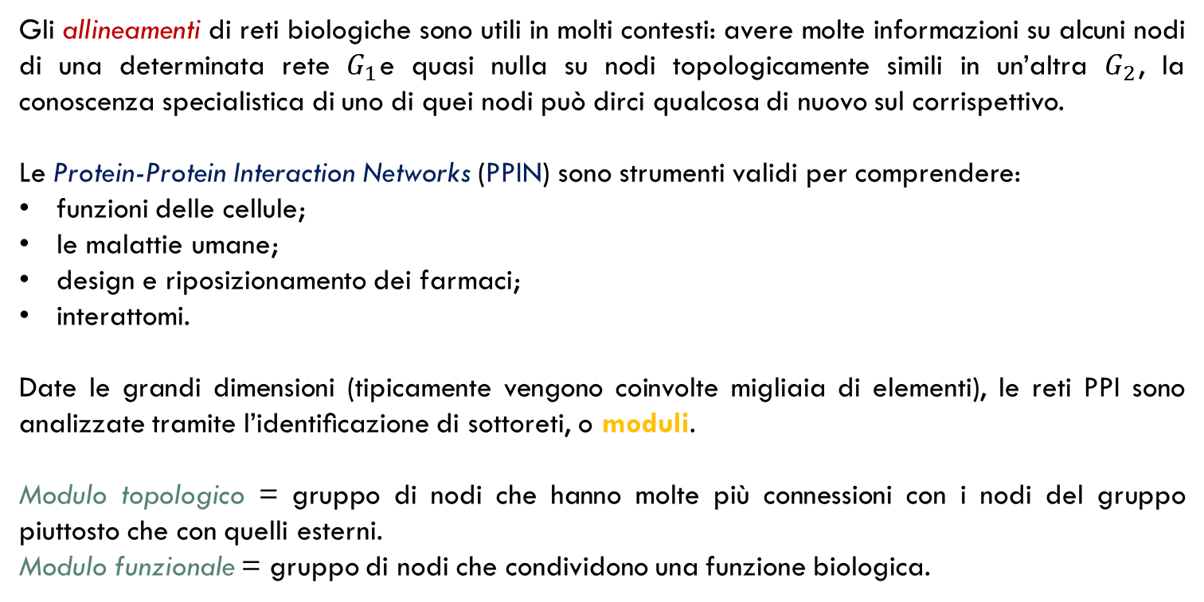
Introduzione: Network Alignement e PPIN
Gli allineamenti di reti biologiche sono utili in molti contesti: avere molte informazioni su alcuni nodi di una determinata rete $G_{1}$e quasi nulla su nodi topologicamente simili in un’altra $G_{2}$, la conoscenza specialistica di uno di quei nodi può dirci qualcosa di nuovo sul corrispettivo.
Le Protein-Protein Interaction Networks (PPIN) sono strumenti validi per comprendere:
funzioni delle cellule;
le malattie umane;
design e riposizionamento dei farmaci;
interattomi.
Date le grandi dimensioni (tipicamente vengono coinvolte migliaia di elementi), le reti PPI sono analizzate tramite l’identiﬁcazione di sottoreti, o moduli.
Modulo topologico = gruppo di nodi che hanno molte più connessioni con i nodi del gruppo piuttosto che con quelli esterni.
Modulo funzionale = gruppo di nodi che condividono una funzione biologica.

Slide 4
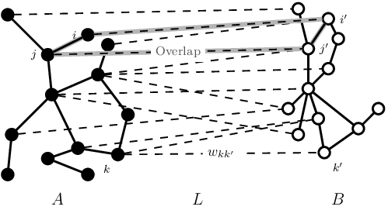
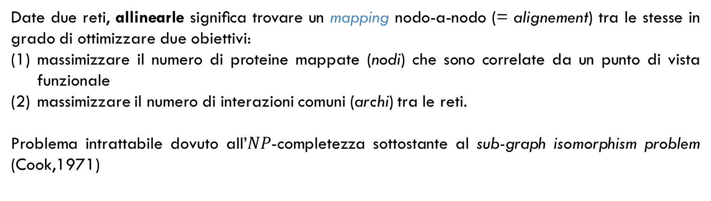
Introduzione: Network Alignement e PPIN
Date due reti, allinearle signiﬁca trovare un mapping nodo-a-nodo (= alignement) tra le stesse in grado di ottimizzare due obiettivi:
massimizzare il numero di proteine mappate (nodi) che sono correlate da un punto di vista funzionale
massimizzare il numero di interazioni comuni (archi) tra le reti.
Problema intrattabile dovuto all’$NP$-completezza sottostante al sub-graph isomorphism problem (Cook,1971)

Slide 5
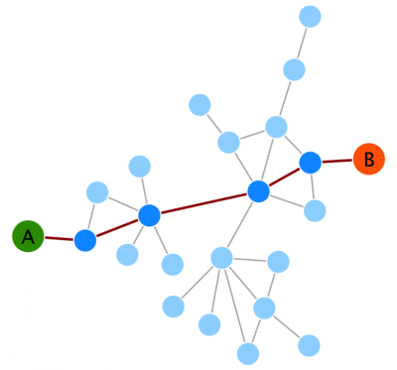
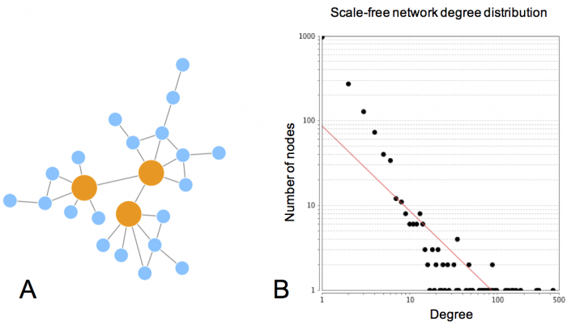
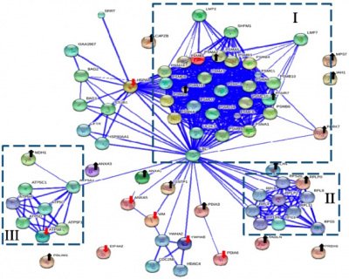
PPIN: proprietà fondamentali
Effetto del piccolo mondo (derivazione dalle scienze sociali): tutte le reti complesse presenti in natura sono tali che due nodi qualsiasi possono essere collegati da un percorso costituito da un numero relativamente piccolo di collegamenti
Scale-free networks: nodi con poche connessioni vs hub
PAROLE CHIAVE scalabilità, invarianza ai cambiamenti di scala, vulnerabilità agli attacchi mirati
Transitività:

Slide 6
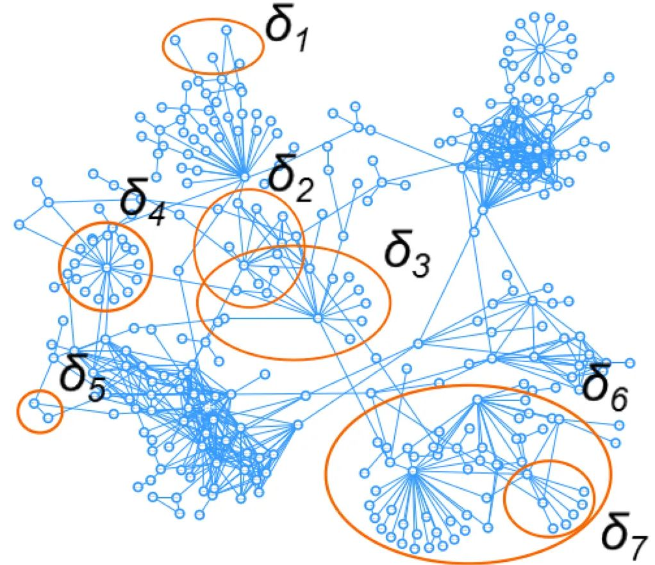
MTGO

Slide 7
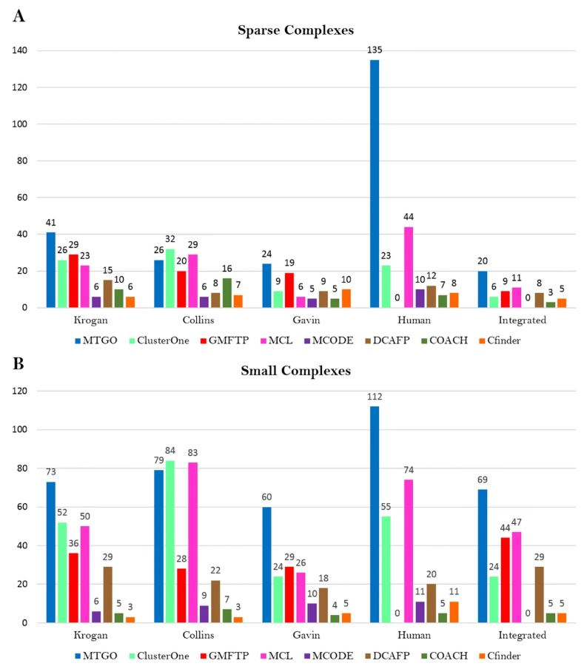
MTGO

Slide 8
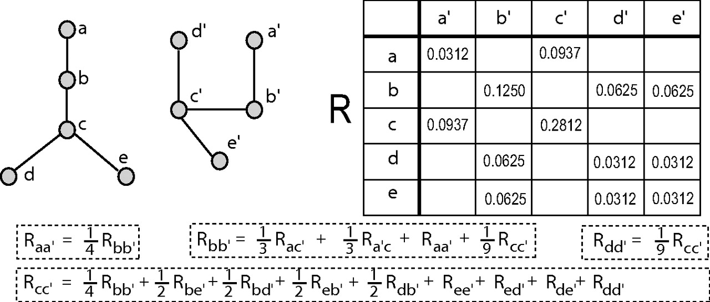
IsoRank

Slide 9
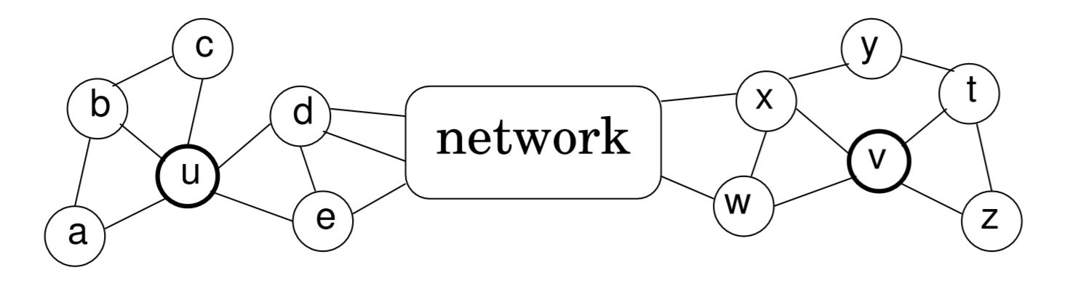
struc2vec

Slide 10
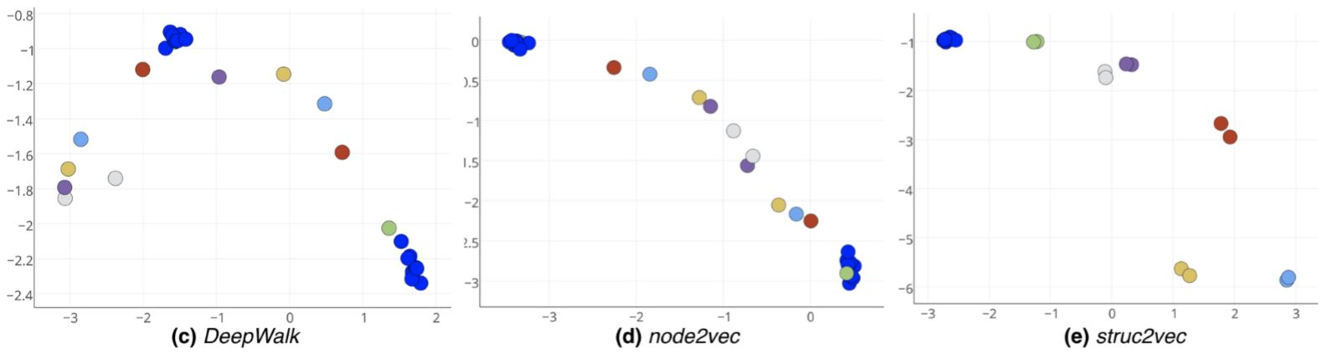
struc2vec

Slide 11
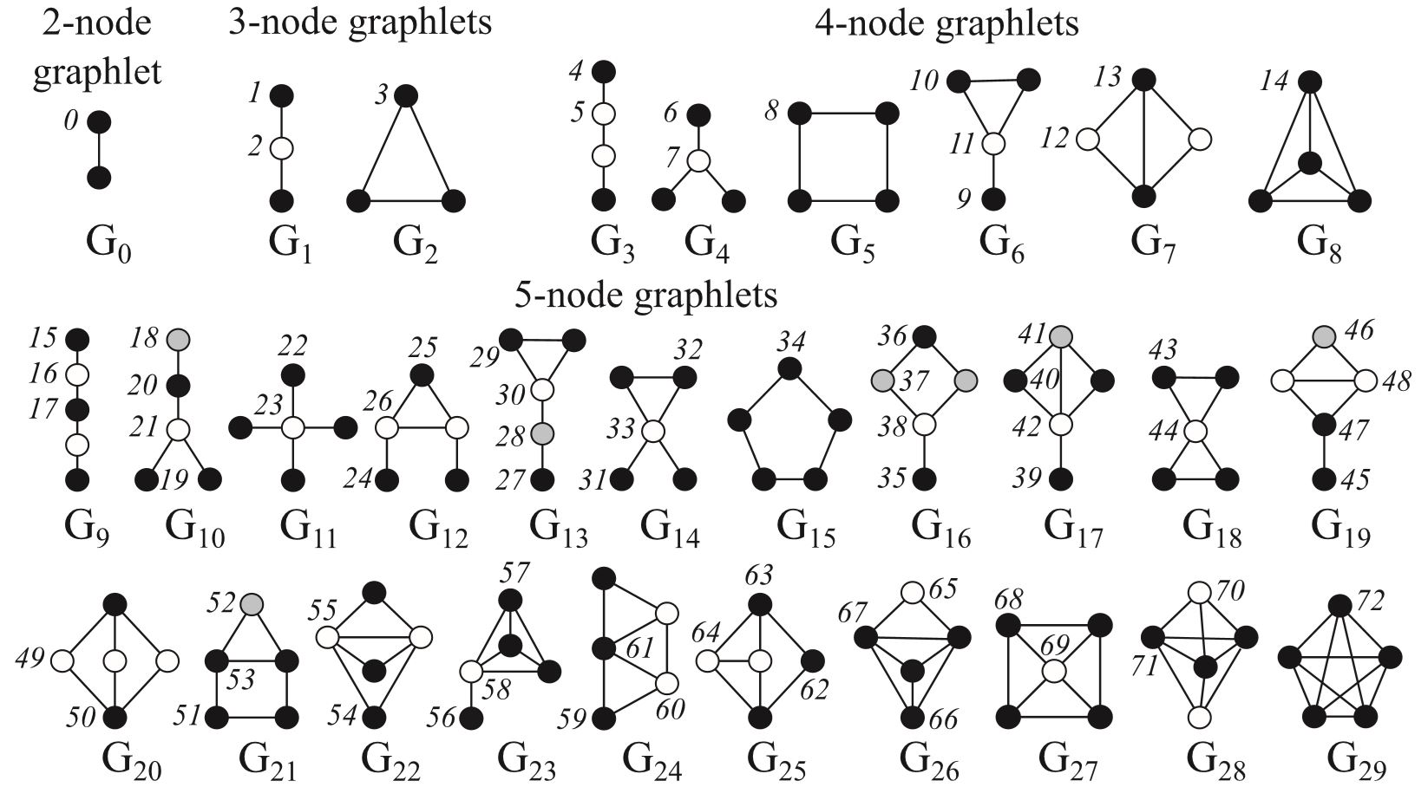
L-GRAAL

Slide 12
L-GRAAL

Slide 13
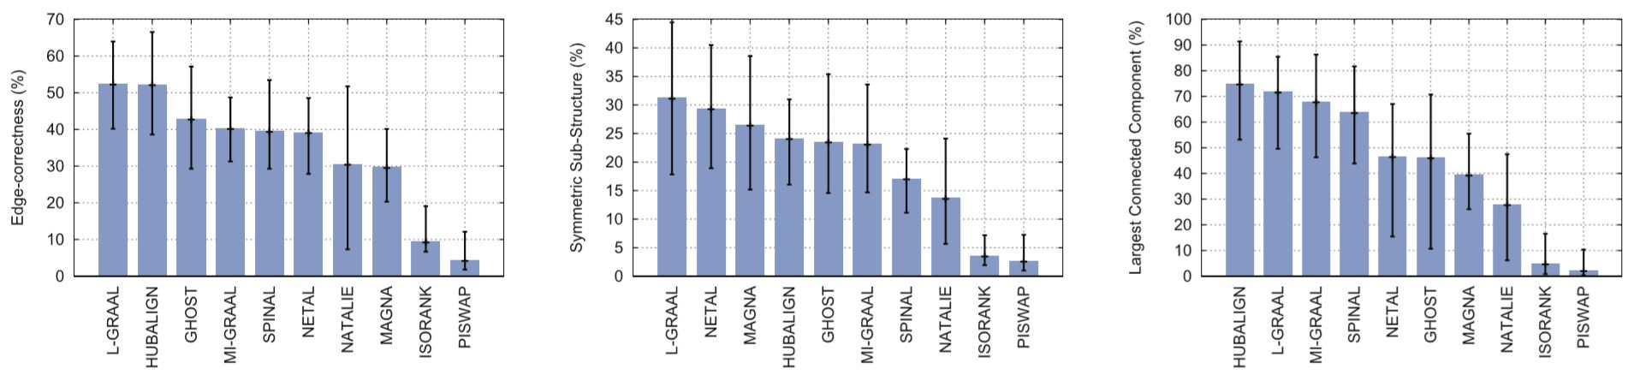
L-GRAAL

Slide 14
Conclusioni

